Slide 1
第三章 门电路
CMOS门电路
TTL门电路
小结

Slide 2
本讲的教学目标
■ 理解CMOS门电路结构与工作原理
■ 掌握CMOS门电路外特性，正确使用CMOS门电路
■ 理解TTL门电路结构与工作原理
■ 掌握TTL门电路外特性，正确使用TTL门电路

Slide 3


最简单的与、或、非门电路
问题的提出
与非门的逻辑功能：
输入有“0”，输出为“1”
输入全为“1”，输出才为“0”
F₁=(AB)’
或非门的逻辑功能：
输入有“1”，输出为“0”
输入全为“0”，输出才为“1”
F₂=(A+B)’
？
内部电路是什么样的，如何实现相应的逻辑功能？

Slide 4
MOS管的开关特性
TTL ECL
双极型集成逻辑门
I²L HTL
按制造工艺分
PMOS NMOS
MOS集成逻辑门
CMOS
MOS管---绝缘栅型场效应三极管（Metal-Oxide-Semiconductor Field Effect Transistor , MOSFET）
TTL---Transistor Transistor Logic三极管三极管逻辑

Slide 5
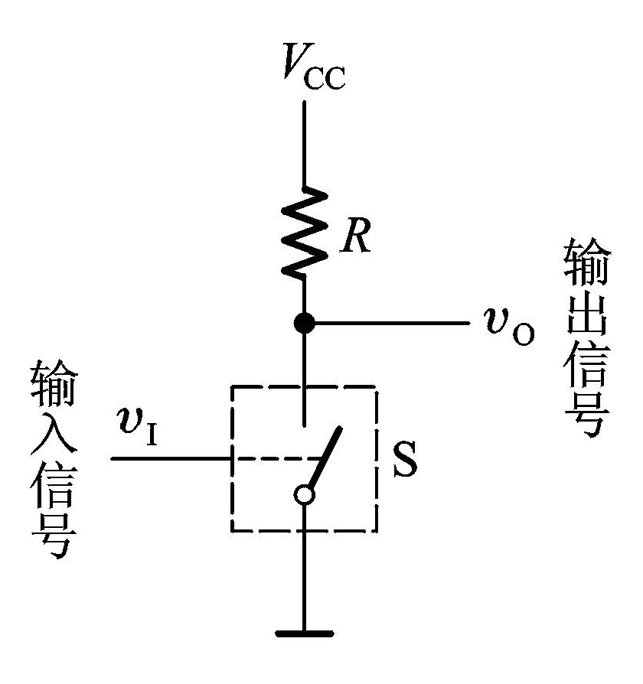
3.1 概述
门电路：实现基本运算、复合运算的单元电路，如与门、与非门、或门 ······
门电路中以高/低电平表示逻辑状态的1/0
S断开，V0输出高电平
S闭合，V0输出低电平
S：半导体二极管、三极管、MOS管等

Slide 6
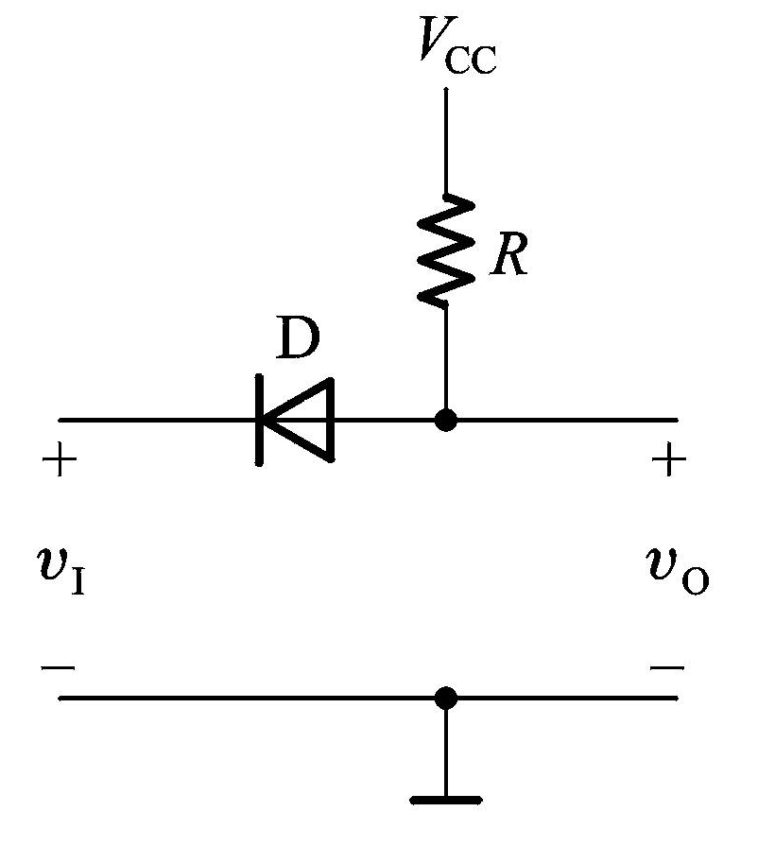
3.2.1二极管的开关特性：
高电平：V_{IH}=V_{CC}
低电平：V_{IL}=0
V_{I}=V_{IH}
D截止，V_{O}=V_{OH}=V_{CC}
V_{I}=V_{IL} , D导通，V_{O}=V_{OL}=0.7V

Slide 7
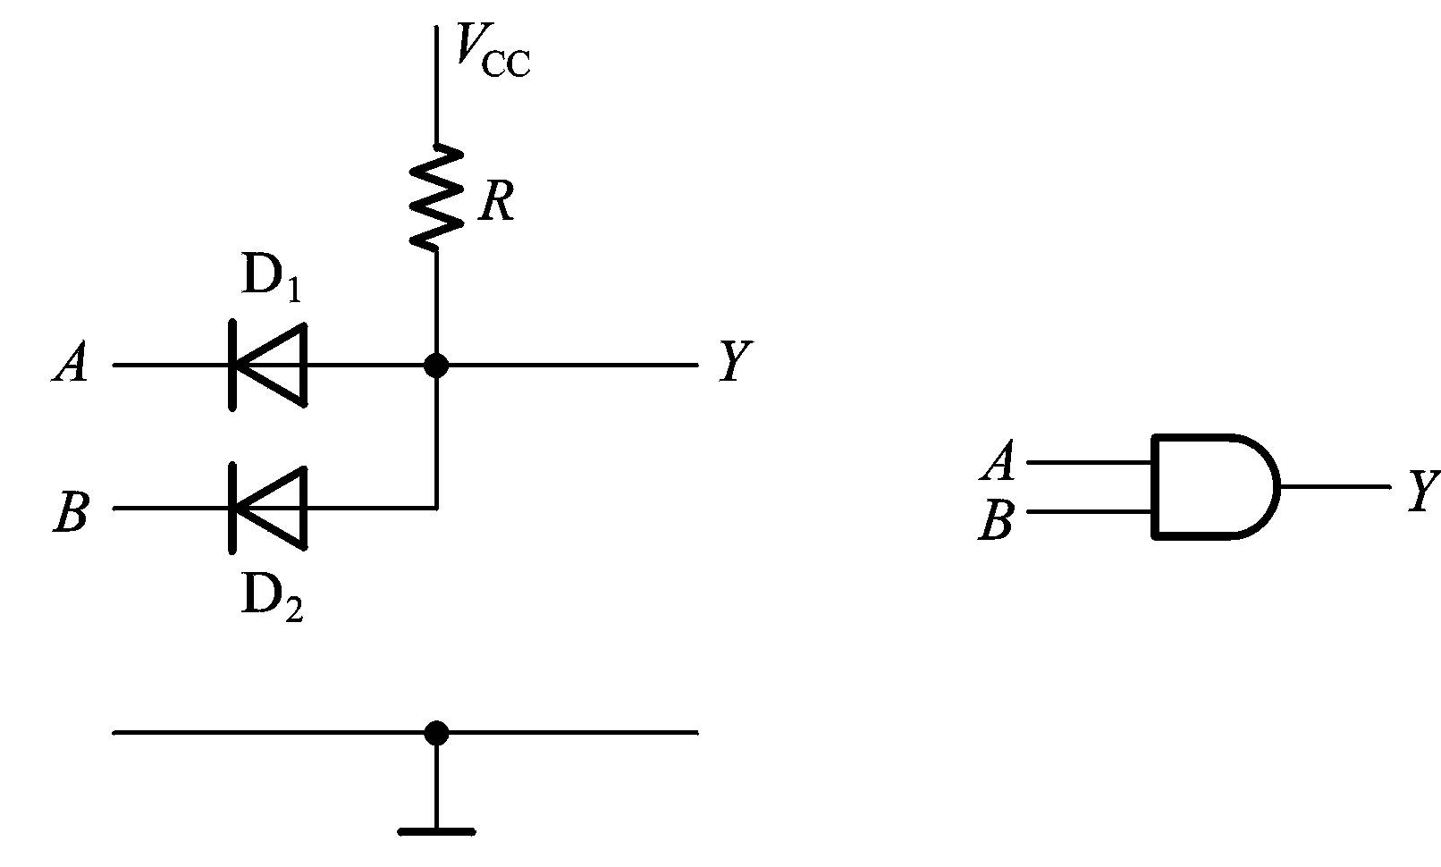
3.2.2 二极管与门
设V_{CC} = 5V
加到A,B的 V_{IH}=3V
V_{IL}=0V
二极管导通时 V_{DF}=0.7V
A | B | Y
0V | 0V | 0.7V
0V | 3V | 0.7V
3V | 0V | 0.7V
3V | 3V | 3.7V
A | B | Y
0 | 0 | 0
0 | 1 | 0
1 | 0 | 0
1 | 1 | 1
规定3V以上为1
0.7V以下为0

Slide 8
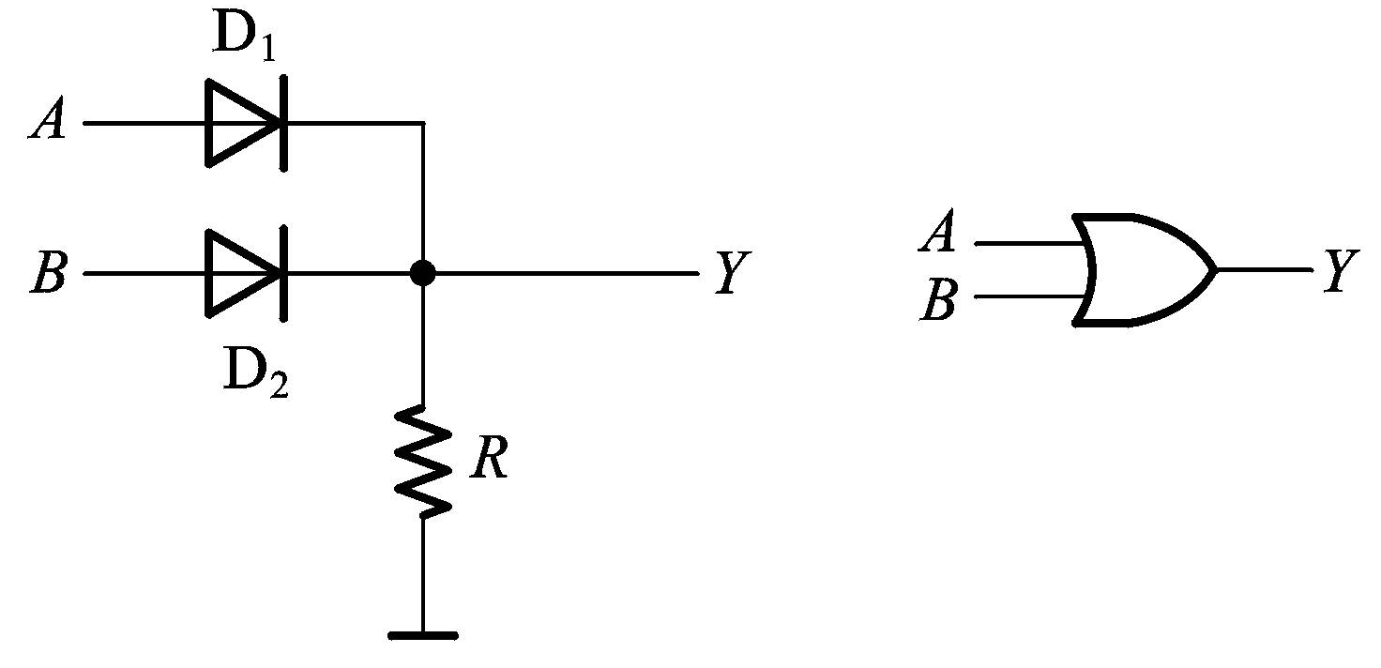
3.2.3 二极管或门
设V_{CC} = 5V
加到A,B的 V_{IH}=3V
V_{IL}=0V
二极管导通时 V_{DF}=0.7V
A | B | Y
0V | 0V | 0V
0V | 3V | 2.3V
3V | 0V | 2.3V
3V | 3V | 2.3V
A | B | Y
0 | 0 | 0
0 | 1 | 1
1 | 0 | 1
1 | 1 | 1
规定2.3V以上为1
0V以下为0
电平有偏移
带负载能力差

Slide 9

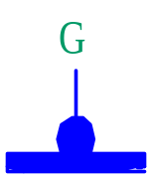
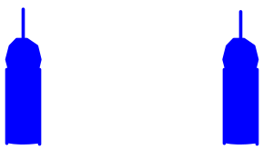




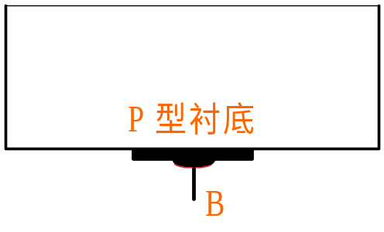
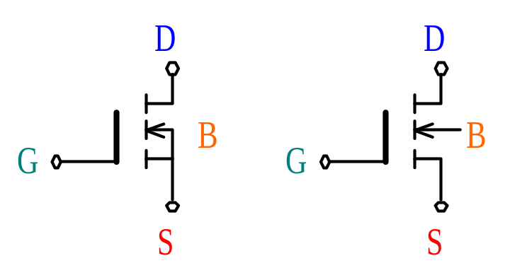
3.3 CMOS门电路
3.3.1MOS管的开关特性
取一块P型半导体作为衬底，B
用氧化工艺生成一层SiO₂ 薄膜绝缘层。
用光刻工艺腐蚀出两个孔。
扩散两个高掺杂的N型区。从而形成两个PN结。（绿色部分）
从N型区引出电极，一个是漏极D，一个是源极S。
在源极和漏极之间的绝缘层上镀一层金属铝作为栅极G。

Slide 10
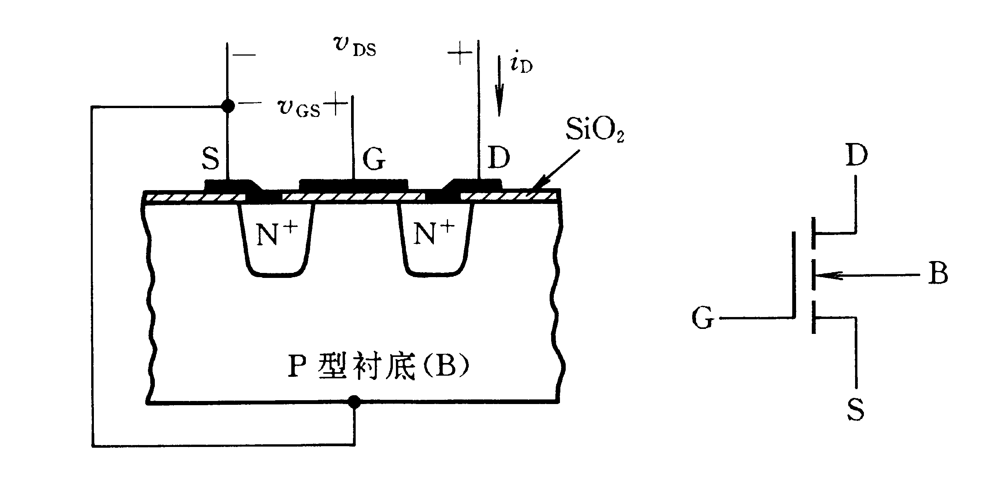
MOS管的工作原理
以N沟道增强型为例：
1、当v_{GS}=0时，漏极D和源极S之间为两个PN结，两端加上电压总有一个反偏，因此， D和S之间相当于断开，无电流流过，i_{D}=0。管子处于截止状态。

Slide 11

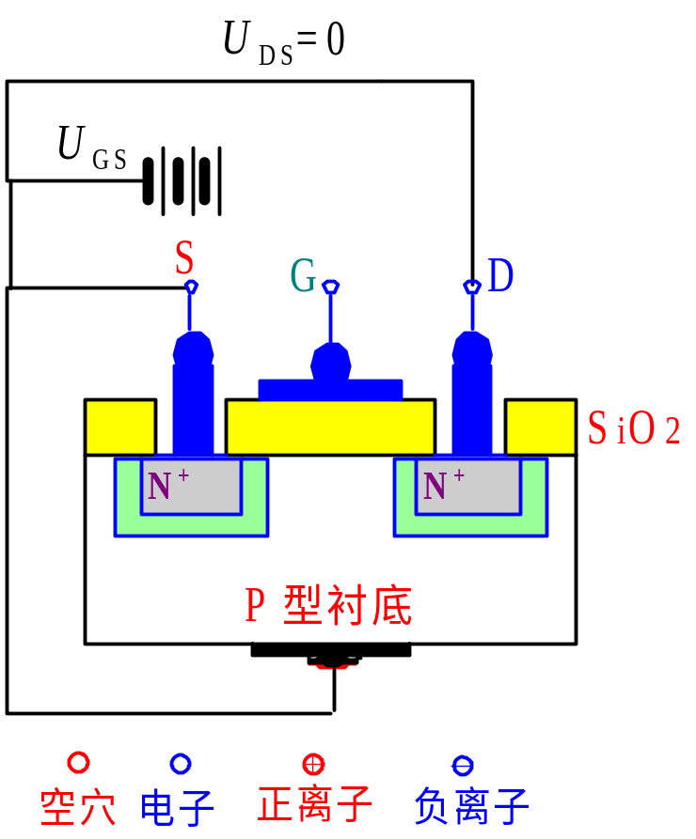








MOS管的工作原理
2． 当v_{GS}＞0时
v_{GS}＞0将在绝缘层产生电场， 将SiO2绝缘层下方的空穴推走，将衬底的电子吸引到下方，形成导电沟道。
思考：何谓反型层？何谓开启电压？
V_{GS (th)}
反型层
当v_{DS}＞0产生有漏极电流i_{D}。这说明v_{GS}对i_{D}的控制作用。

Slide 12
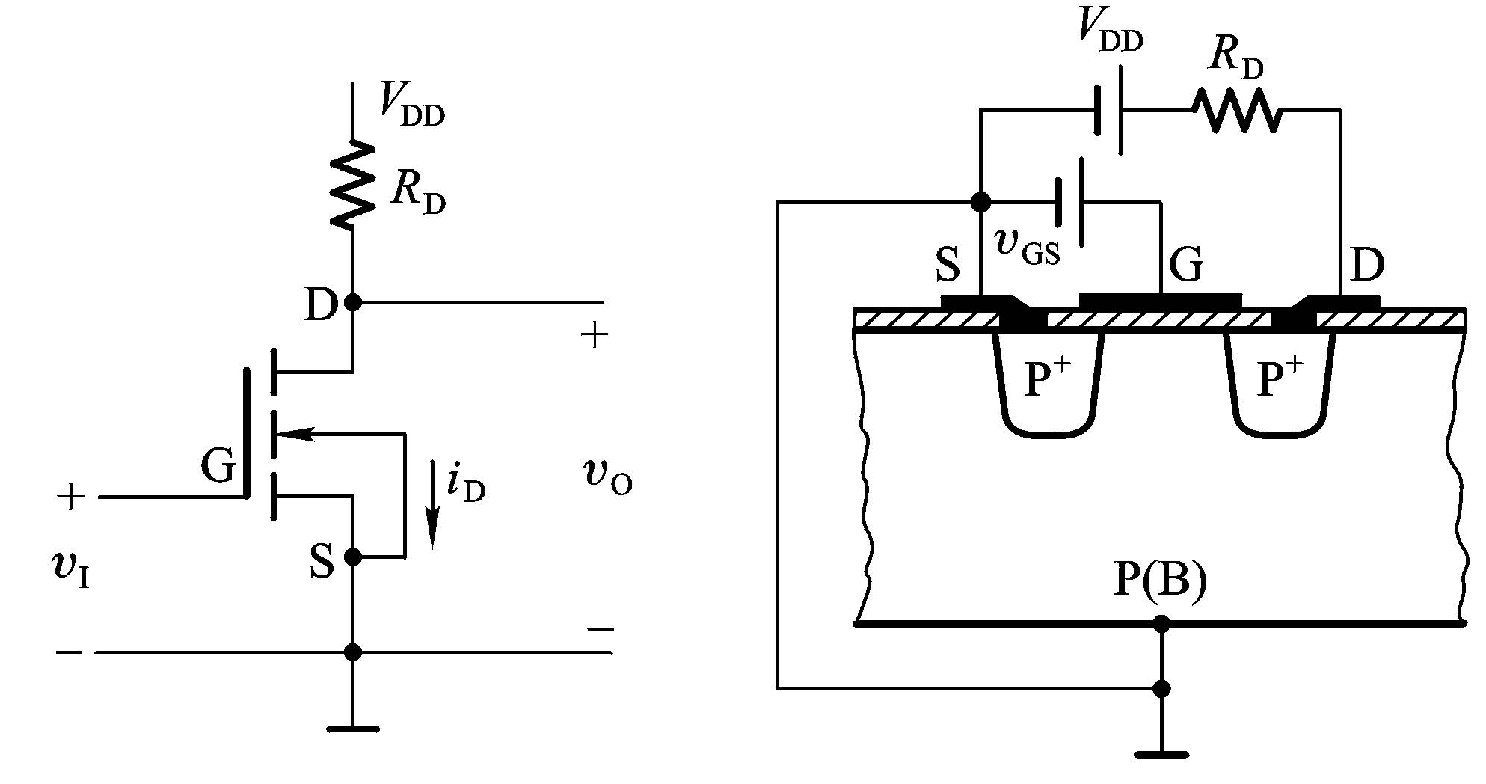
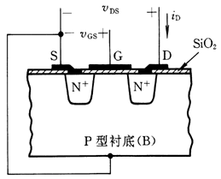
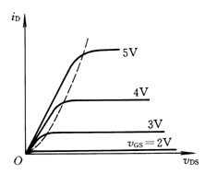
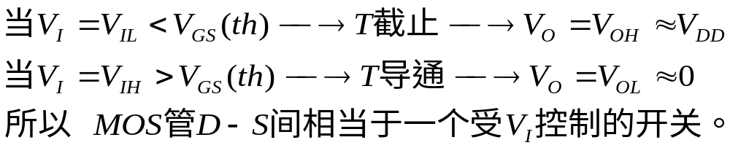
三、MOS管的基本开关电路

Slide 13
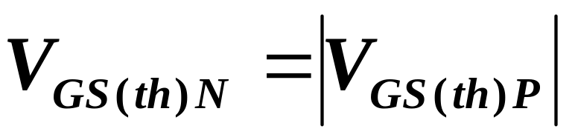
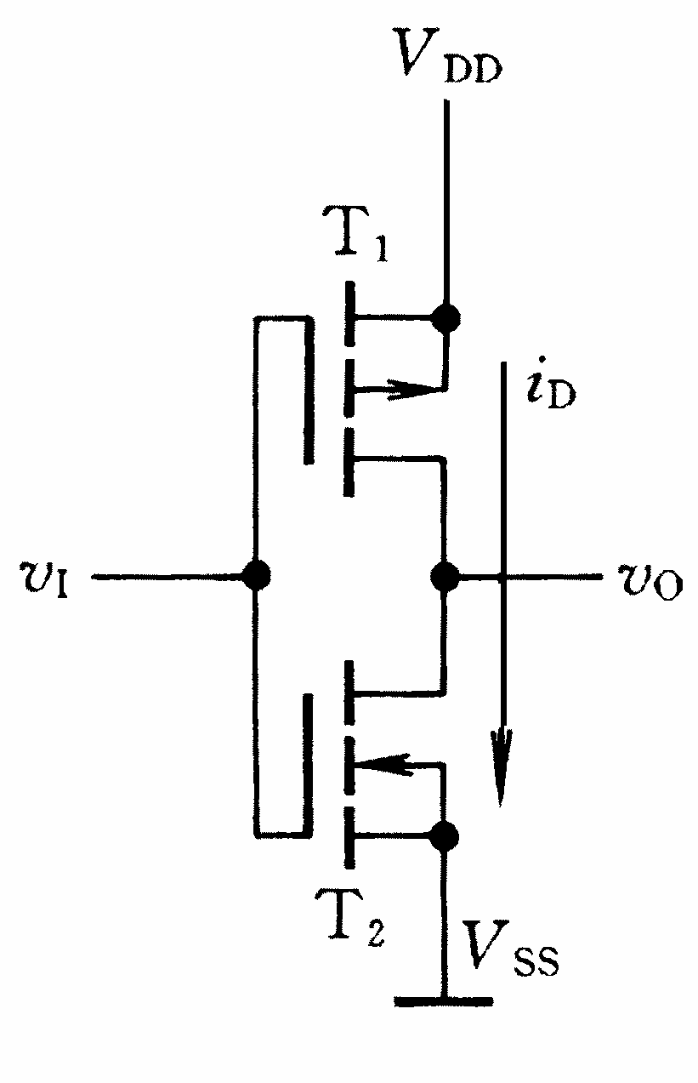
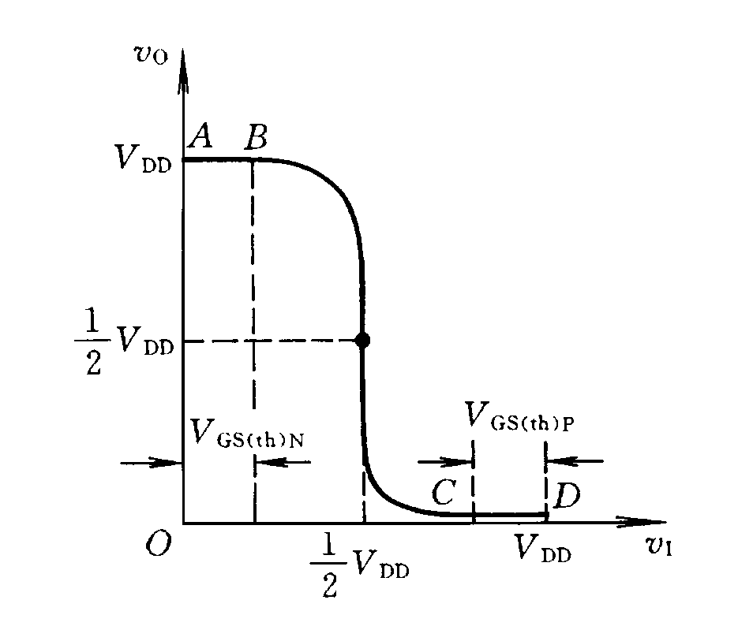
3.3.2 CMOS反相器的电路结构和工作原理
一、电路结构

Slide 14
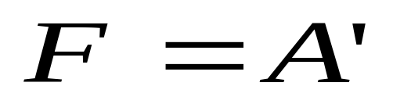
CMOS反相器工作原理
1.当v_{I}=0V时，v_{GSN}=0V，T₂截止，∣v_{GSP}∣=V_{DD} ，T₁导通，v_{O}≈V_{DD}，门电路输出输出高电平；
2.当v_{I}=V_{DD}时，V_{GSN}=V_{DD} ，T₂导通，∣V_{GSP}∣=0V，T₁截止，v_{O}≈0V，门电路输出低电平。
将0V定义为逻辑0，V_{DD}定义为逻辑1，将实现逻辑“非”功能 。

Slide 15
CMOS门电路的电气特性
1．电压传输特性
用来描述输入电压和输出电压关系的曲线，就称为门电路的电压传输特性。
v_{O}/V
A
B
5.0
1
v_{O}
v_{I}
V₁
V₂
AB段：v_{I}≤1.5V， T_{N}截止， T_{P}导通，
输出电压v_{O}≈V_{DD}
0
C
D
v_{I}/V
1.5
3.5
5.0
CD段：v_{I}≥3.5V， T_{N}导通， T_{P}截止，输出电压v_{O}≈0V
BC段：1.5V≤v_{I}≤3.5V ，T_{P}、T_{N}均导通。当v_{I} =V_{DD}／2， T_{P}和T_{N} 导通程度相当。

Slide 16
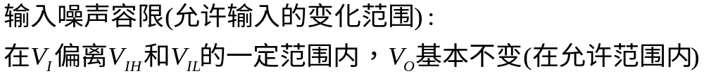
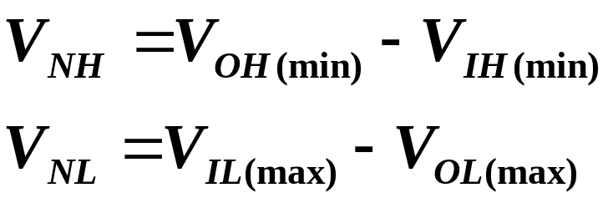
三、输入噪声容限
V_{OH（min）}
G₁
G₂
V_{IH（min）}
1
1
V_{IL（max）}
V_{OL（max）}

Slide 17
例：某集成电路芯片，查手册知其最大输出低电平V_{OL（max）}=0.1V，最大输入低电平V_{IL（max）}=1.5V，最小输出高电平 V_{OH（max）}=4.9V，最小输入高电平V_{IH（max）}=3.5V，则其低电平噪声容限V_{NL}= 。
（1）2.0V （2）1.4V （3）1.6V （4）1.2V
V_{NL}=V_{IL（max）}－V_{OL（max）}
=1.5V－0.1V=1.4V

Slide 18
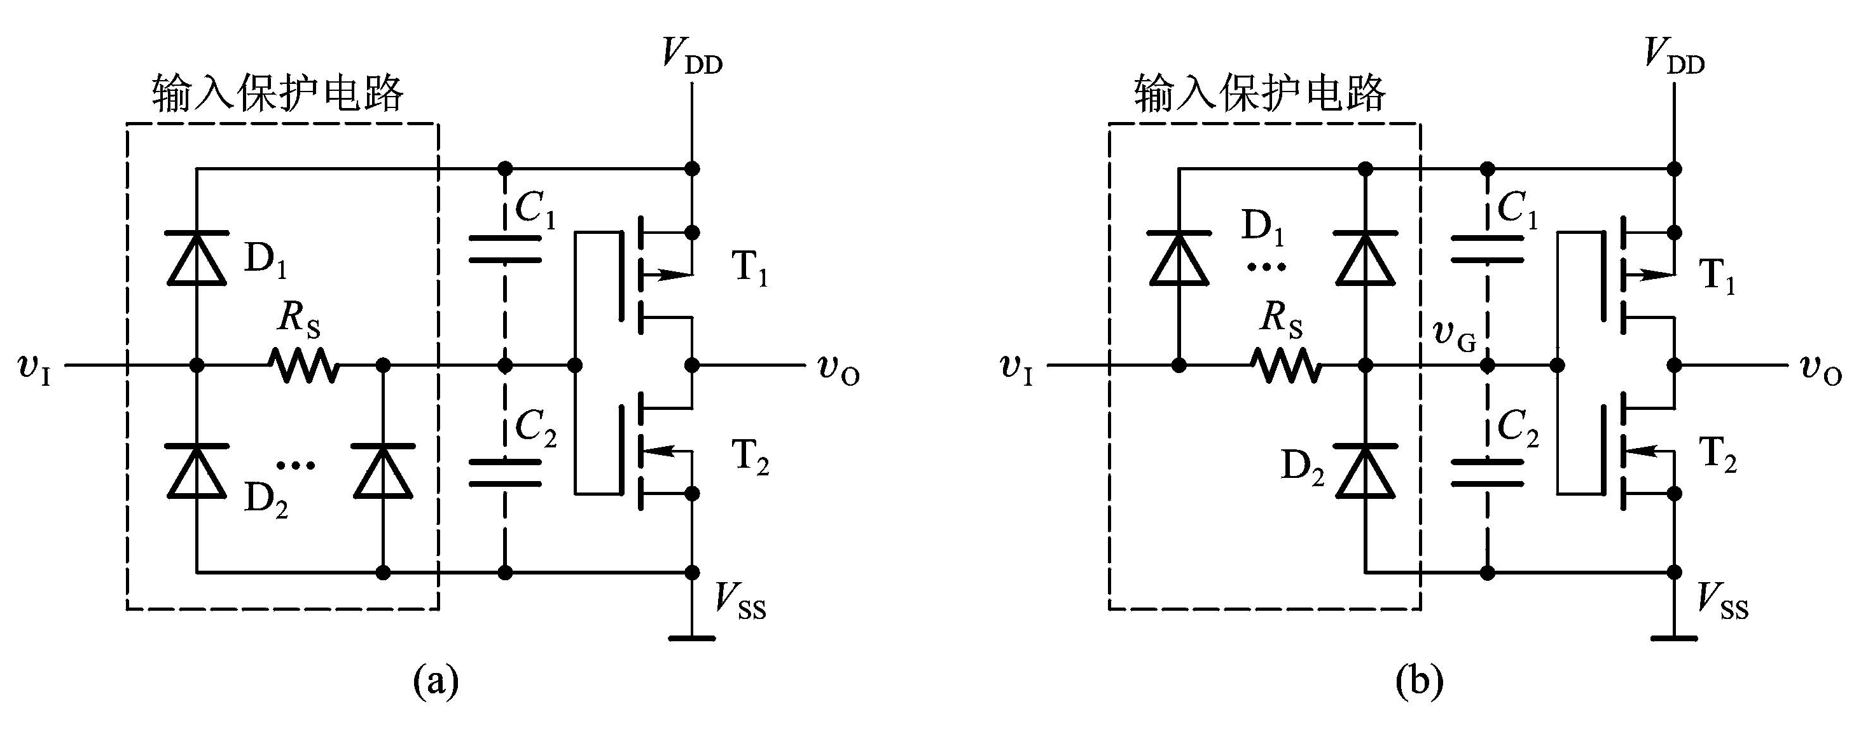
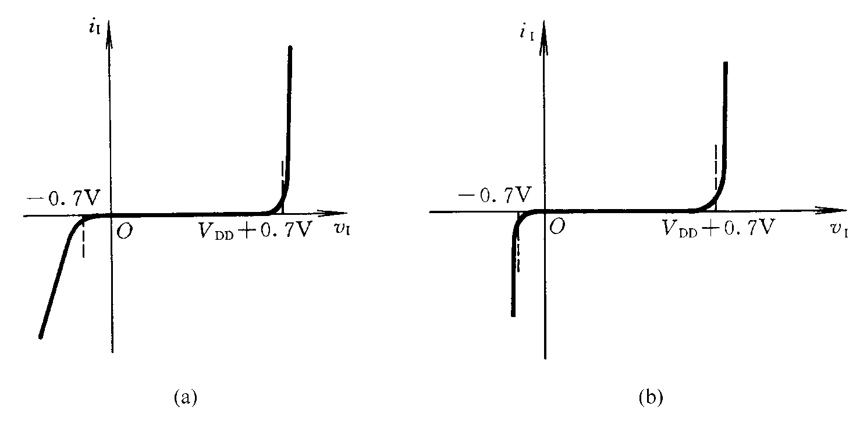
3.3.3 CMOS 反相器的静态输入和输出特性
一、输入特性

Slide 19
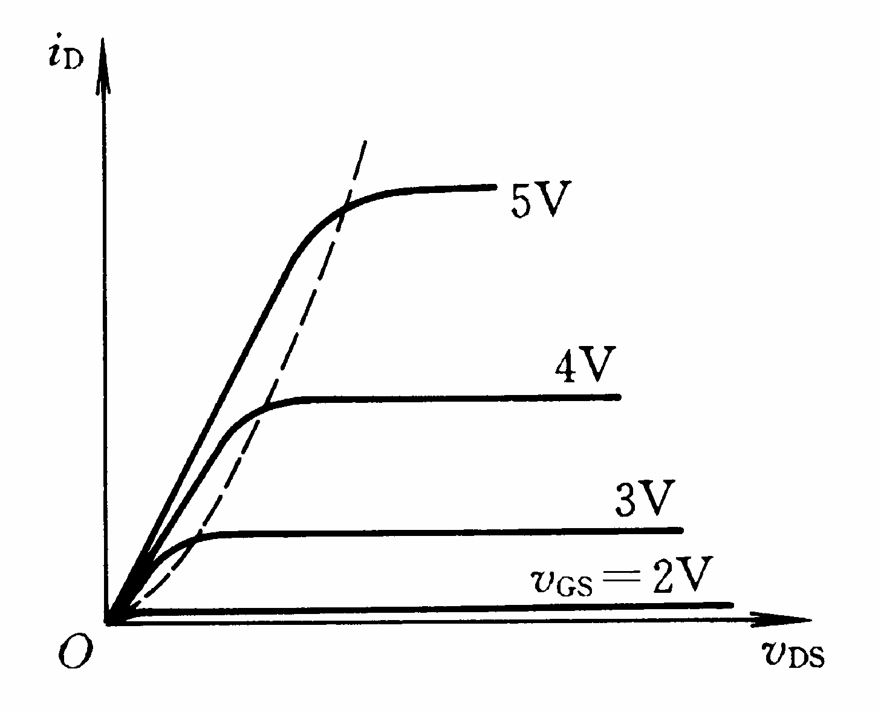
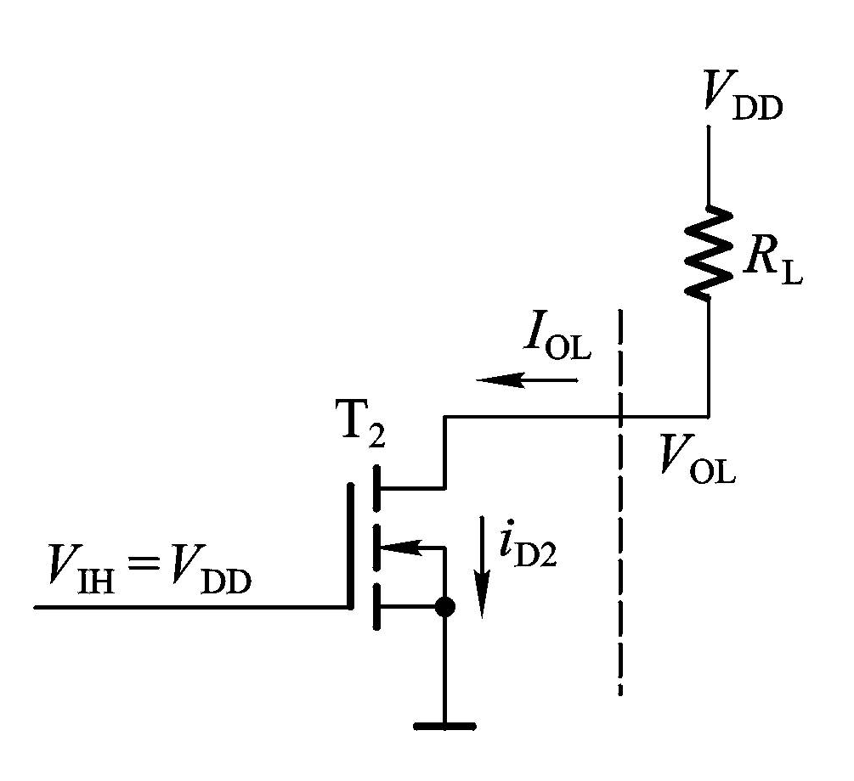
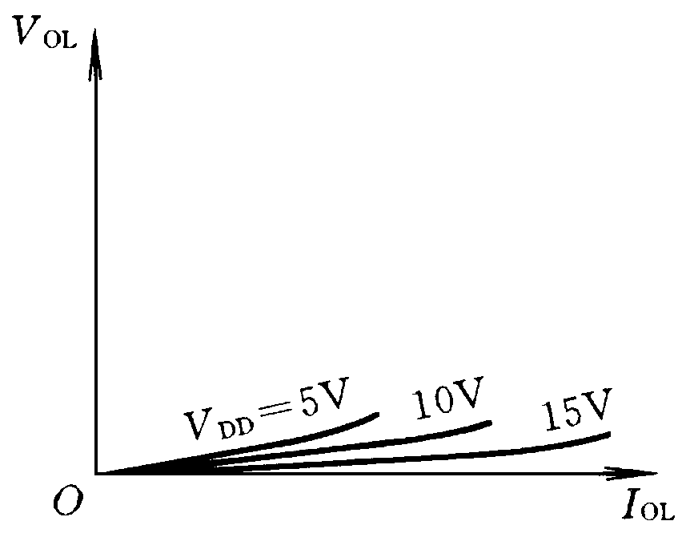
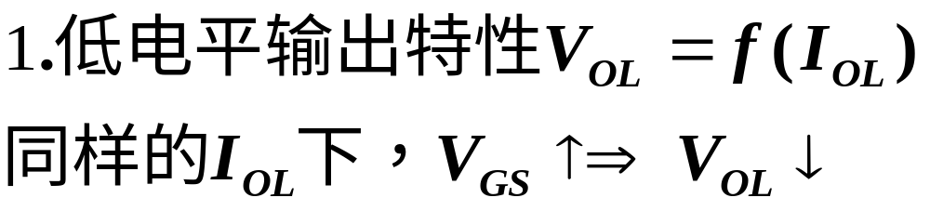
二、输出特性

Slide 20
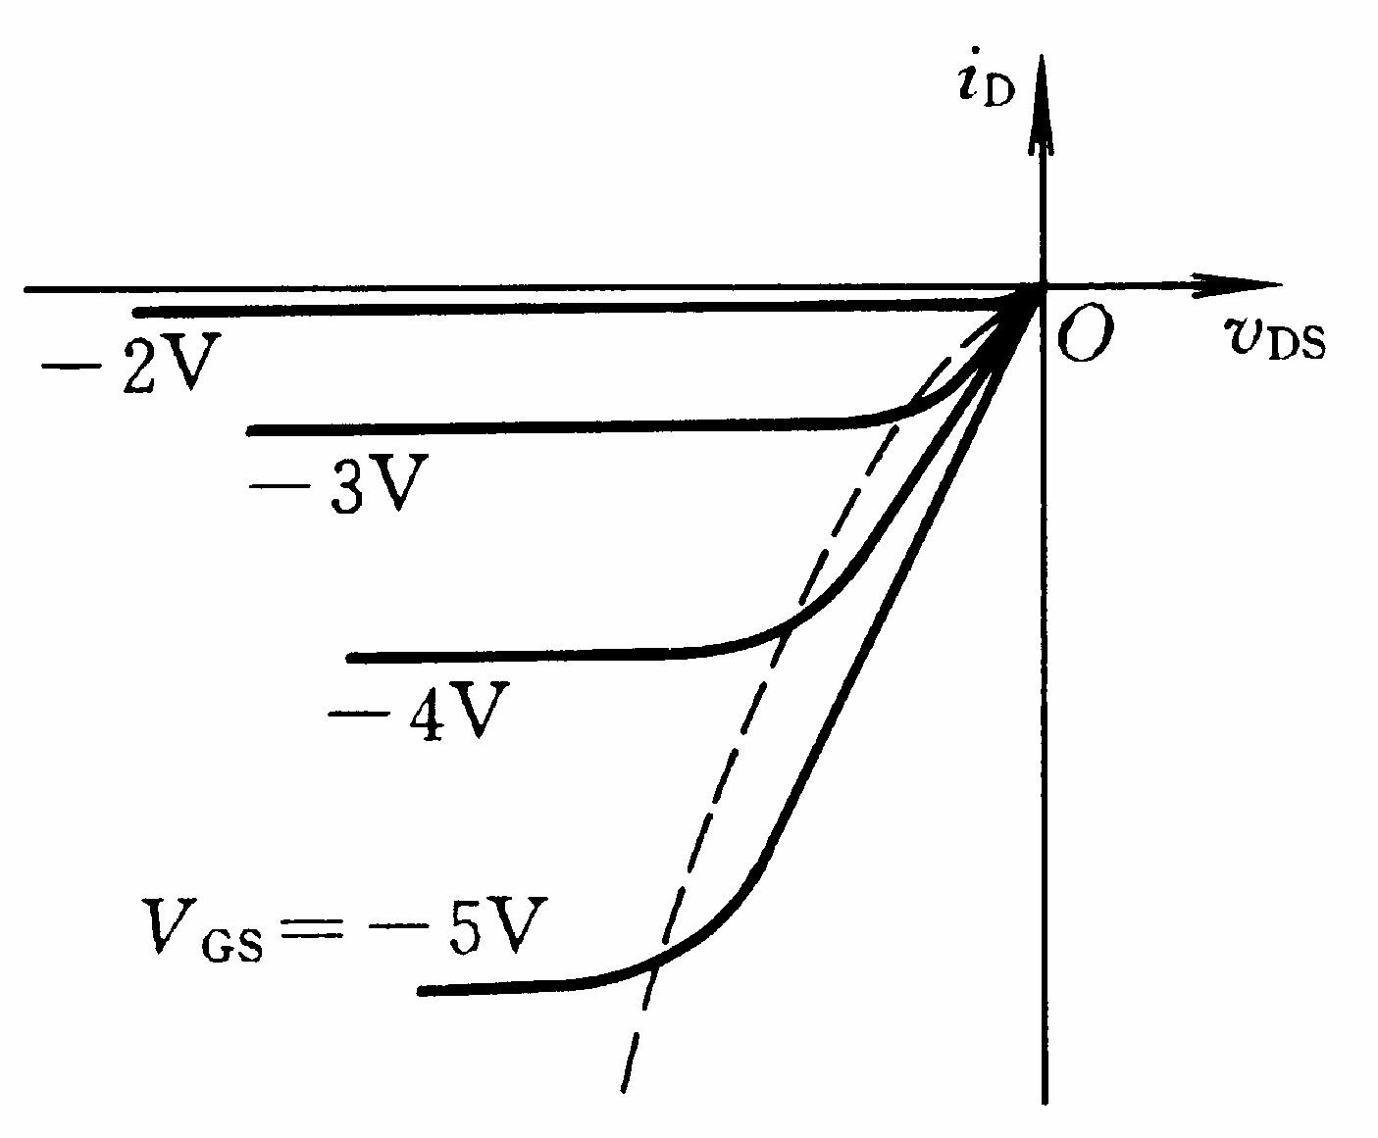
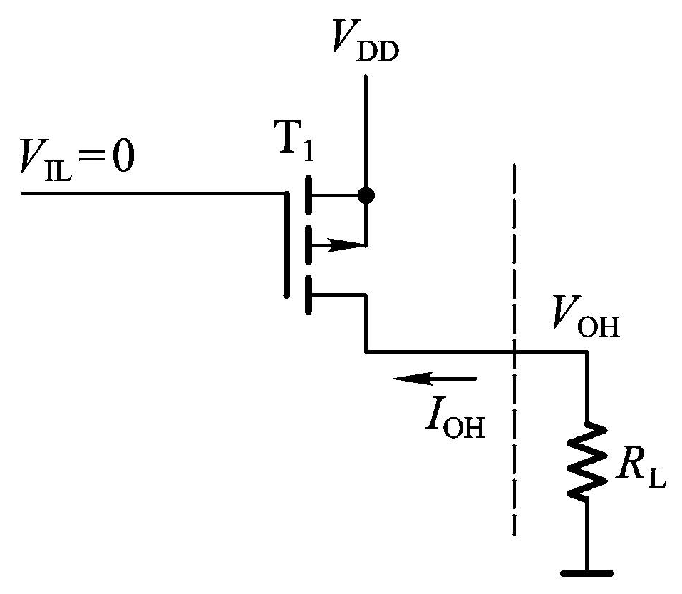
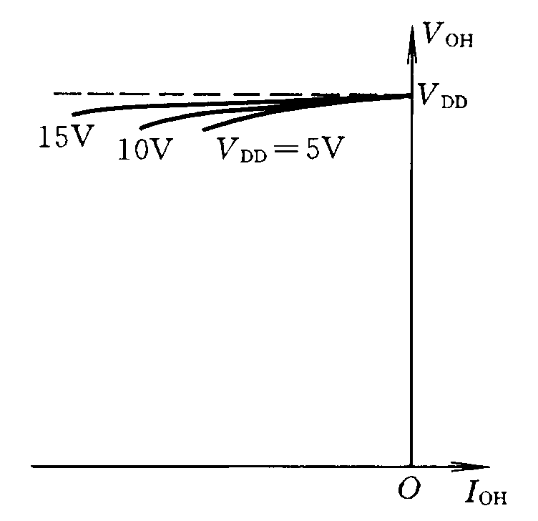
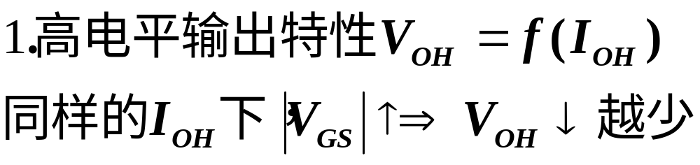
二、输出特性

Slide 21
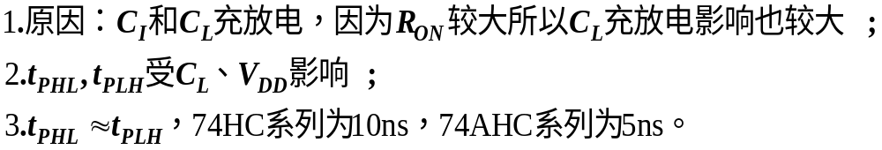
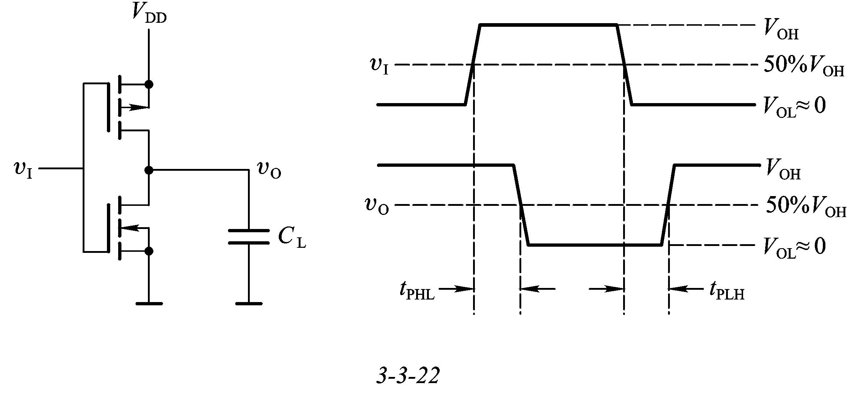
3.3.4 CMOS反相器的动态特性
一、传输延迟时间

Slide 22
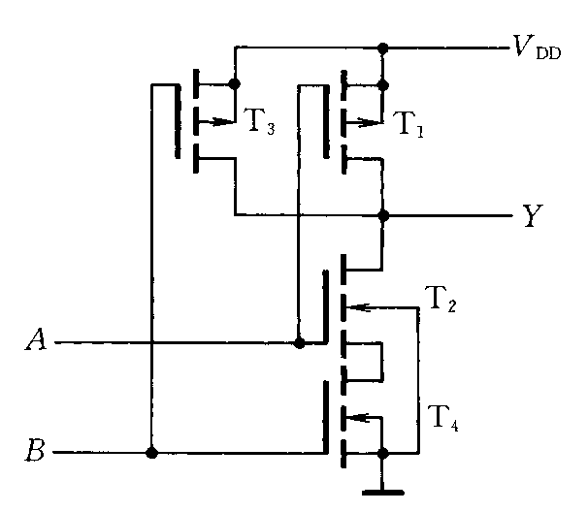
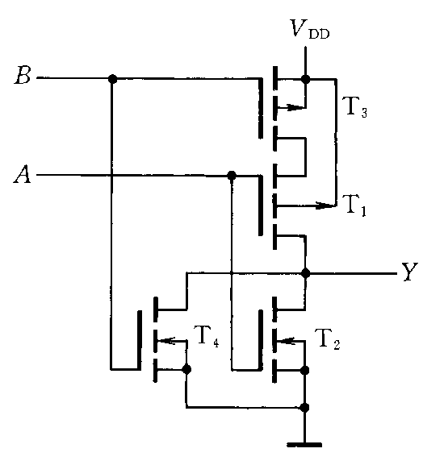
3.3.5 其他类型的CMOS门电路
一、其他逻辑功能的门电路
1. 与非门 2.或非门

Slide 23
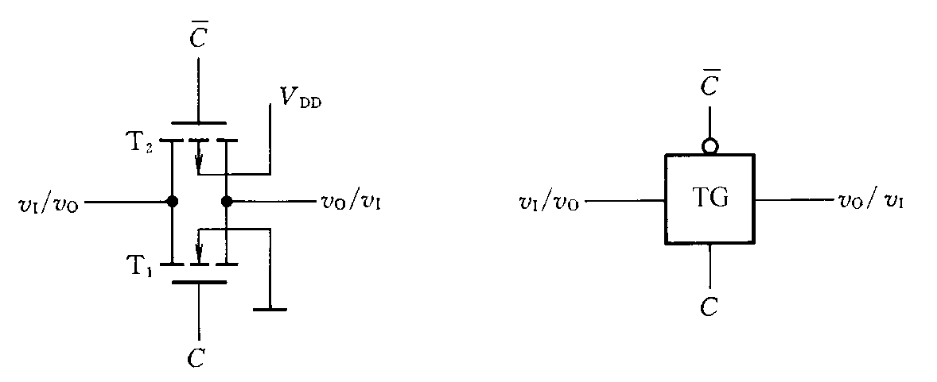
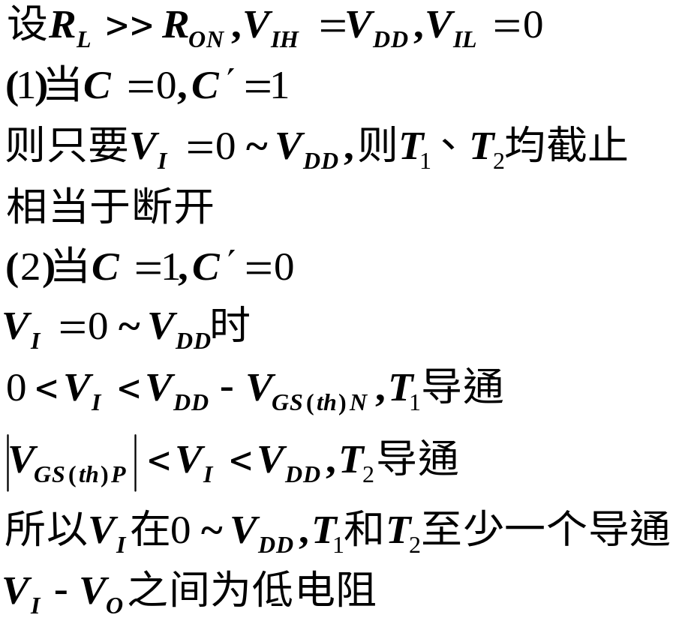

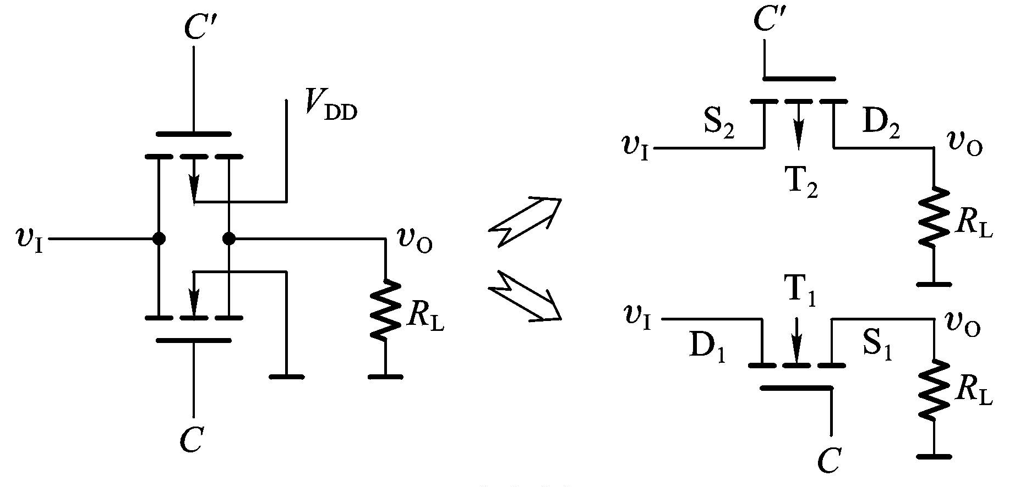
三、 CMOS传输门及双向模拟开关
1. 传输门

Slide 24
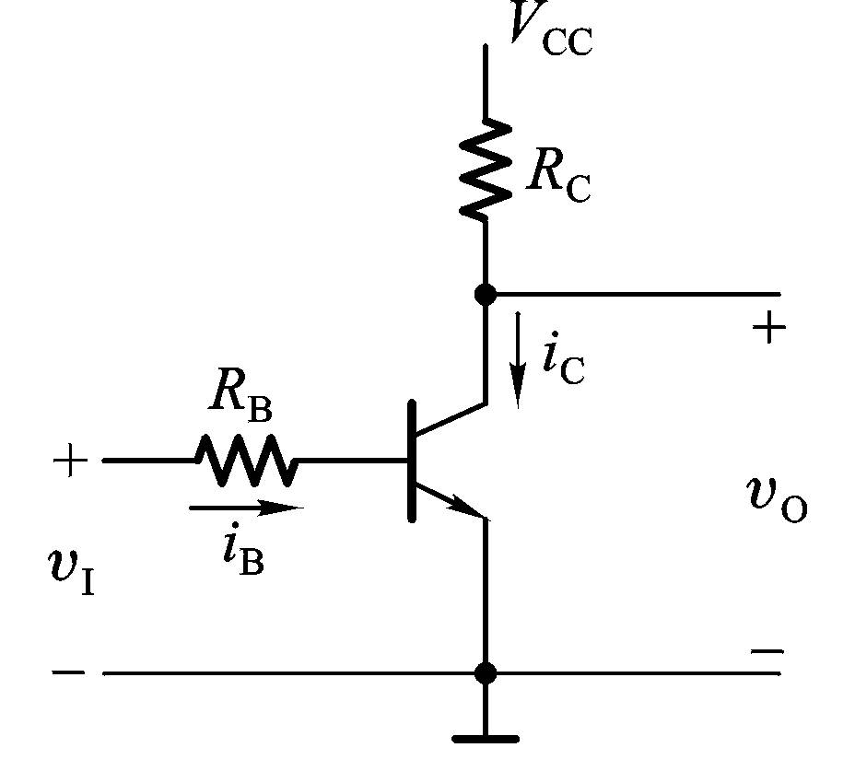
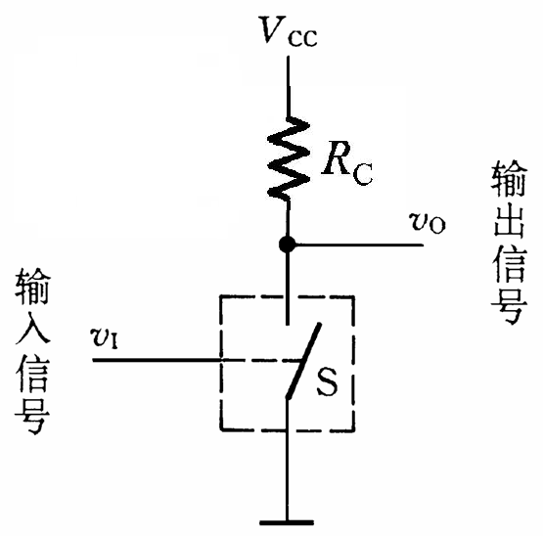
三、双极型三极管的基本开关电路
只要参数合理：
VI=VIL时，T截止，VO=VOH
VI=VIH时，T导通，VO=VOL

Slide 25
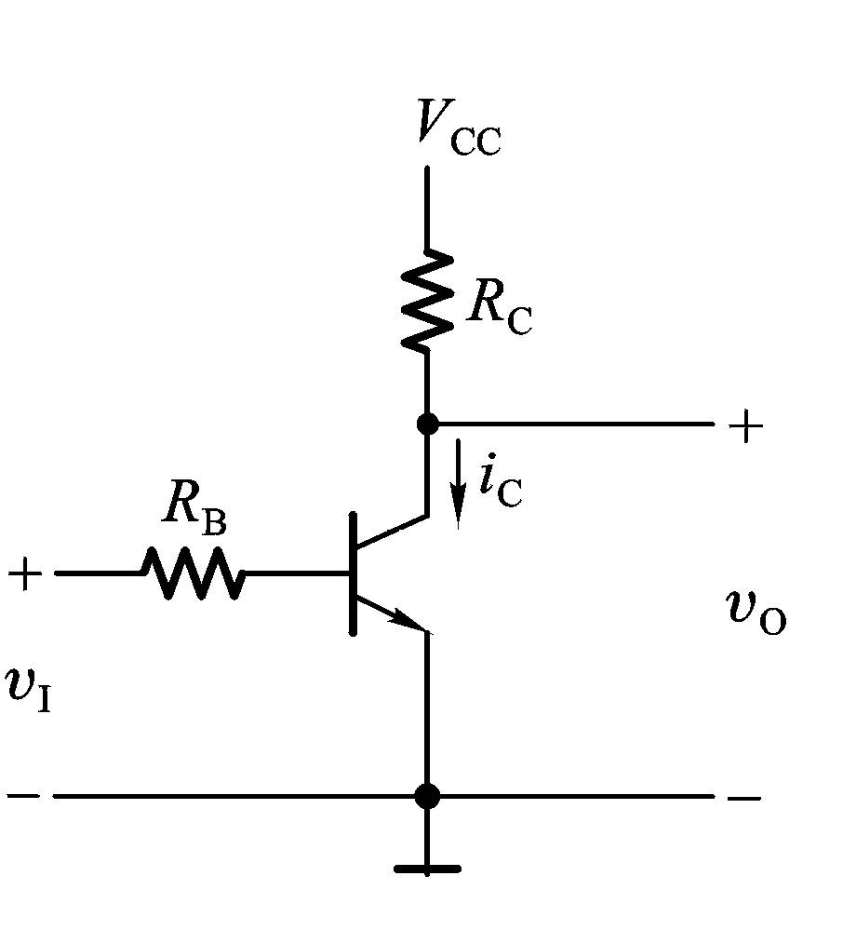
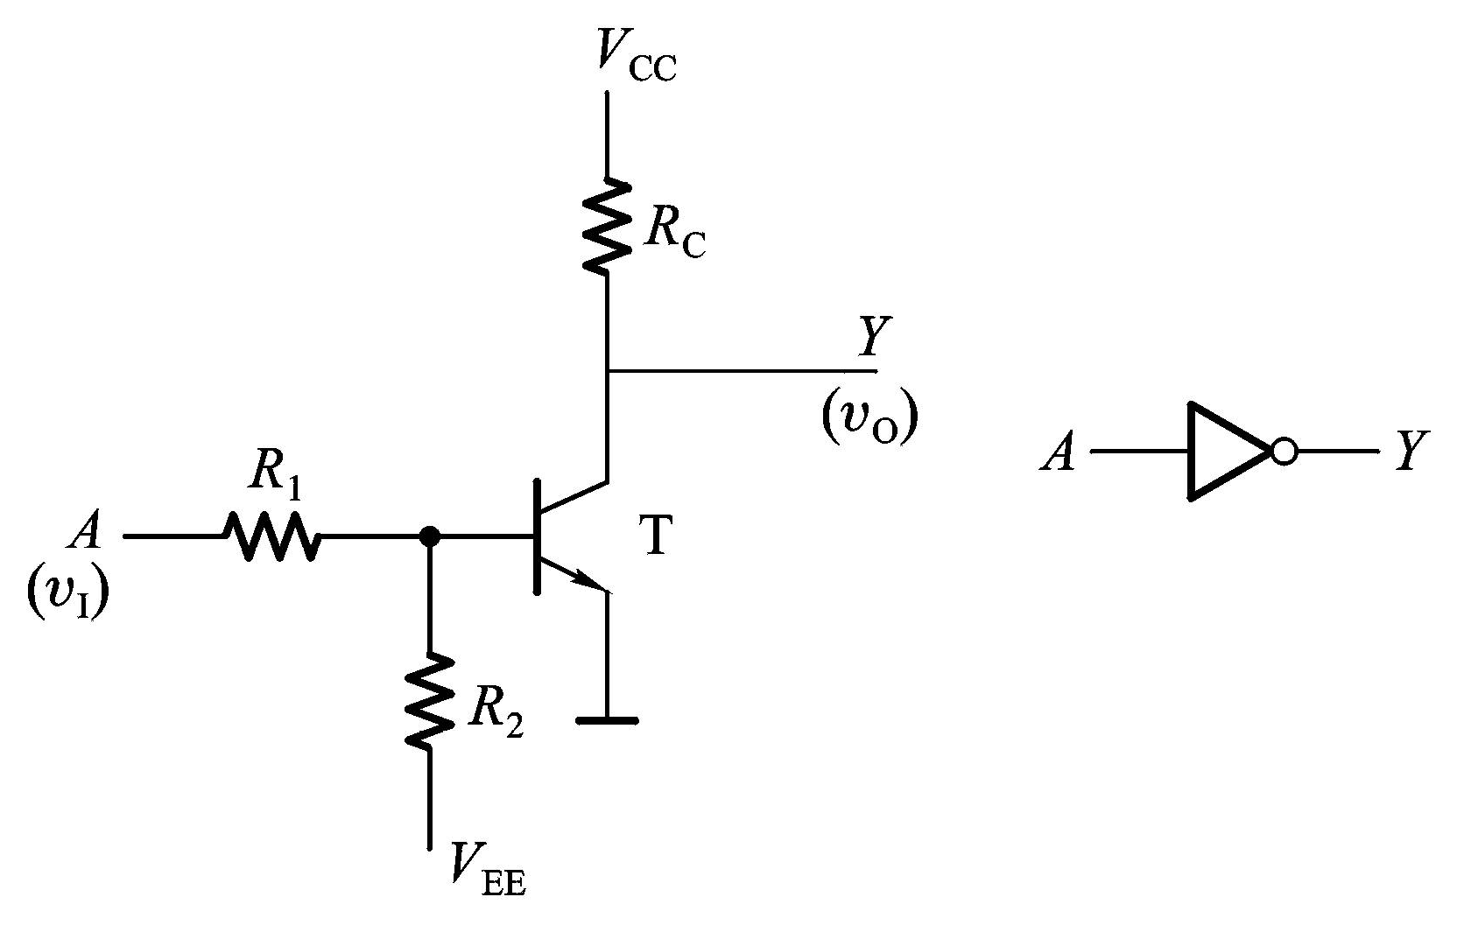
六 、三极管反相器
三极管的基本开关电路就是非门
参数合理？
V_{I}=V_{IL}时，T截止，V_{O}=V_{OH}
VI=VIH时，T导通，V_{O}=V_{OL}

Slide 26
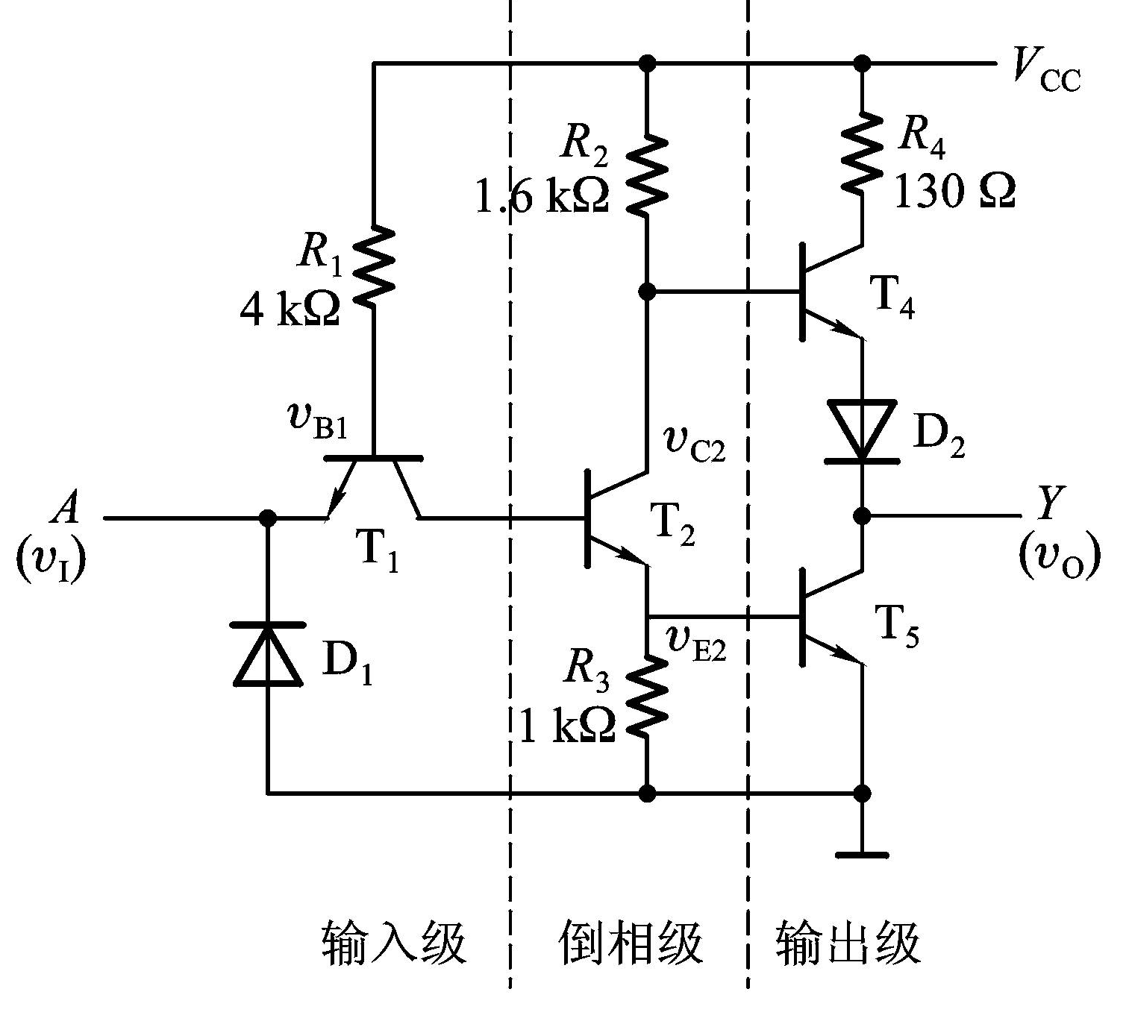
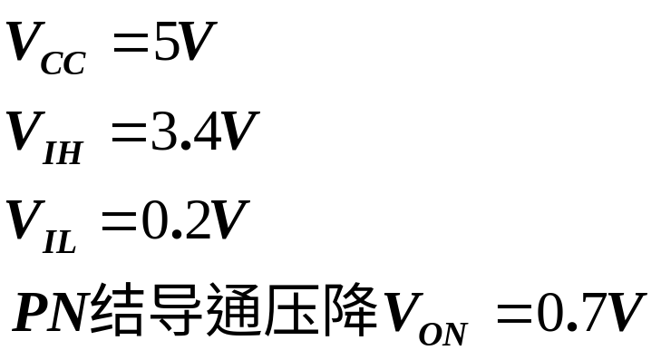
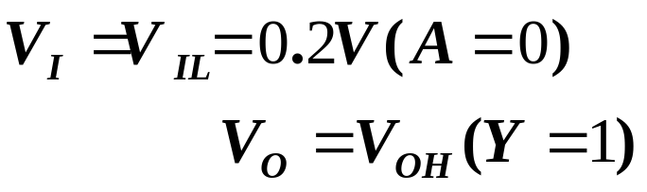
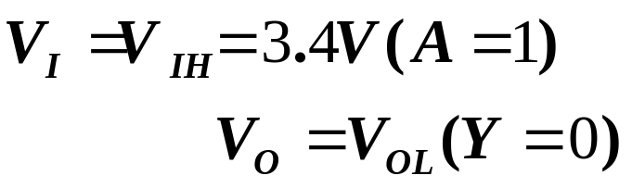
3.5.2 TTL反相器的电路结构和工作原理
一、电路结构
设

Slide 27
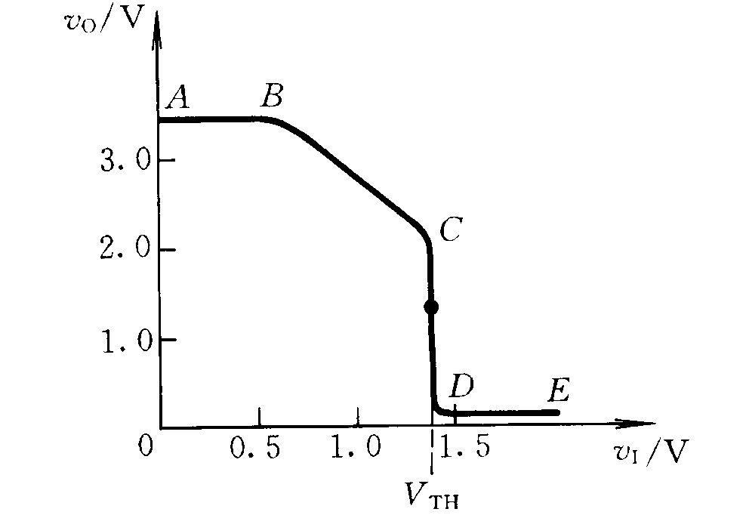
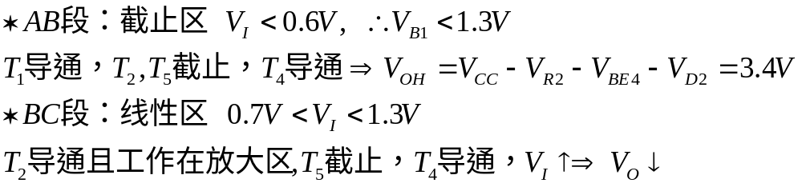
二、电压传输特性

Slide 28
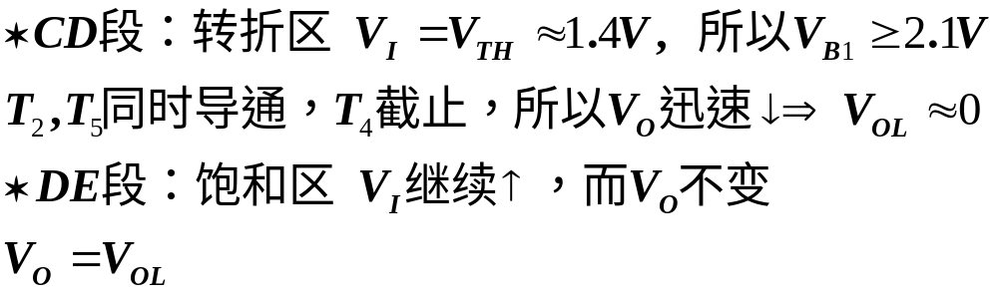

二、电压传输特性

Slide 29
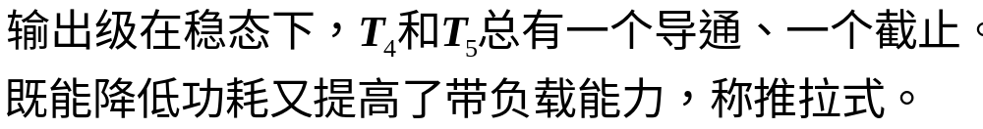
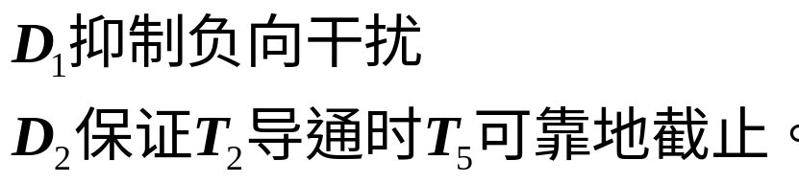
需要说明的几个问题：

Slide 30


3.5.3 TTL反相器的静态输入特性和输出特性
例：扇出系数（Fan-out），
试计算门G1能驱动多少个同样的门电路负载。

Slide 31


3.5.4 TTL反相器的动态特性
一、传输延迟时间
1、现象

Slide 32


三、三态输出门（Three state Output Gate ,TS）

Slide 33


三态门的用途

